Slide 1

SALES
GO TO DASHBOARD
& FREIGHT
DASHBOARD

Slide 2








Analysis of Sales

Slide 3

Analysis of Sales

Slide 4
Best State
Worst State

Slide 5
Best State

Slide 6



Freight

Slide 7
Freight

Slide 8


Slide 10








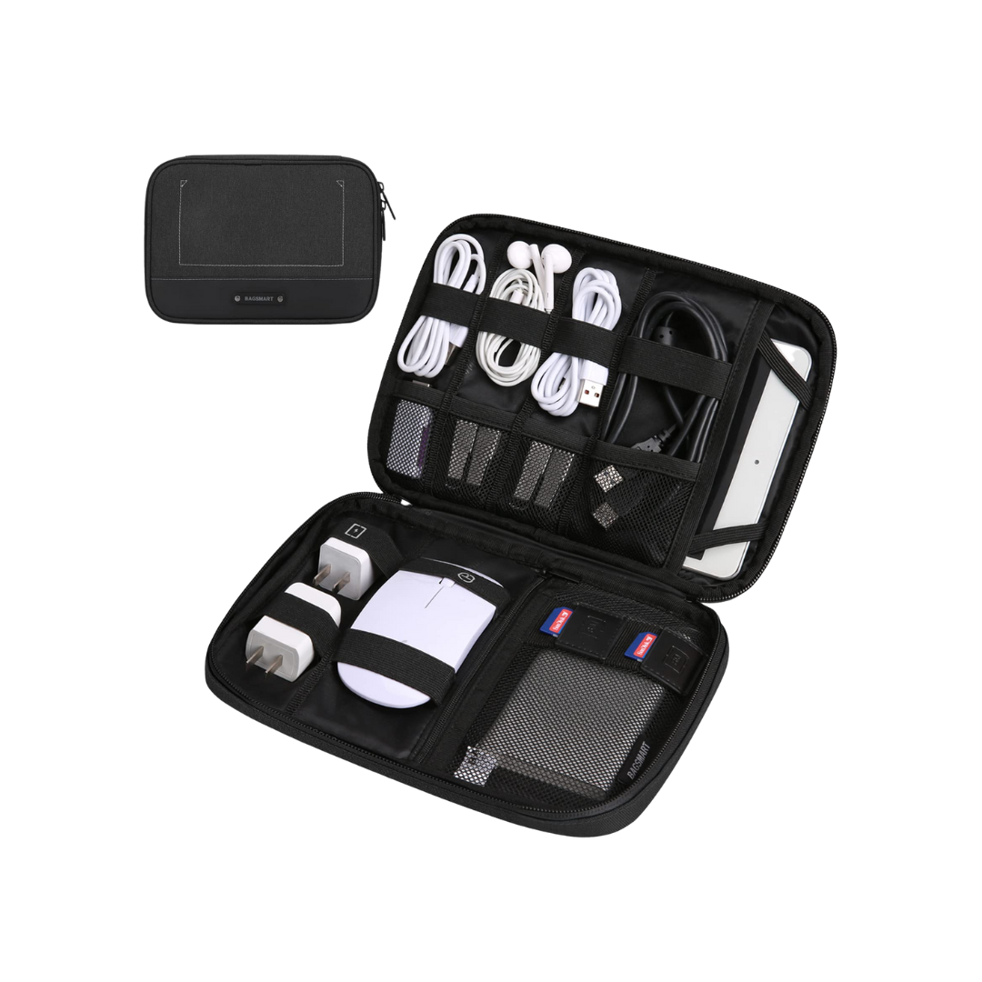



Slide 12
Passe o mouse no gráfico para ver mais detalhes

Slide 13
Nesse gráfico é possível fazer uma análise por região. Clicando no botão de ‘+’ de cada continente, você consegue expandir e detalhar os dados de todos os países

Slide 14
